Slide 1


NACARSOFT · IDE DE NATURAL
Programe Natural
en el navegador.
Sin escribir en el núcleo.
FUSER de Natural
objetos, DDM, mapas y áreas de datos
NSNatIDE abre su FUSER de Natural como un IDE web: explore los 8.000 objetos, edite el código, revise con IA, versione con Git y despliegue paquetes SYSOBJH entre entornos.
NSNatIDE
VER FUNCIONALIDADES →
Explorador del FUSER · Editor Natural · Revisión con IA · Git · Paquetes SYSOBJH

Slide 2
EL PROBLEMA
El Natural que nadie quiere tocar
El código de Natural sigue siendo el corazón de muchos sistemas, pero las herramientas para mantenerlo se quedaron hace treinta años.
1
2
3
Editar sólo en el puesto
Sin control de cambios
Promocionar a ciegas
Un único programador, una única máquina y una licencia por puesto: el conocimiento no se comparte.
Sin historial, sin ramas y sin comparación entre versiones: cada promoción es un riesgo.
Sin trazabilidad entre lo que se despliega en DEV, en TST y en PRD, ni de quién salió cada cambio.
NSNatIDE convierte el mantenimiento de Natural en un trabajo de equipo, con trazabilidad de principio a fin.
Nacarsoft Soluciones Informáticas S.L. · nacarsoft.com · nsnatide

Slide 3
QUÉ ES
El IDE de Natural en el navegador
NSNatIDE se conecta por SSH al fuser de Natural de sus entornos y convierte el DDM en un IDE web: el explorador de objetos, el editor de código, la salida del compilador, Git, la IA y el despliegue de paquetes.
Todo en el navegador y con los permisos de su equipo: cada objeto, cada cambio y cada despliegue quedan auditados.
NSNatIDE
IDE de Natural en la web
Explorador del FUSER completo
Editor Natural con compilación y salida
Revisión asistida por IA
Git, paquetes SYSOBJH y despliegue
0
1
100%
instalaciones en el puesto
entorno por persona
cambios auditados
Nacarsoft Soluciones Informáticas S.L. · nacarsoft.com · nsnatide

Slide 4
CÓMO FUNCIONA
Del FUSER al entorno, con control
Un solo lugar para leer, modificar, versionar y promover el código de Natural.
1 · Conectar
2 · Editar y revisar
3 · Versionar y desplegar
SSH al fuser (local o remoto) y lectura del DDM: objetos, formatos, áreas de datos.
Editor con resaltado, compilación, salida y revisión asistida por IA.
Commit en Git, paquete SYSOBJH y despliegue trazable entre entornos.
Cada acción queda en la auditoría: quién, qué, cuándo y en qué entorno.
Nacarsoft Soluciones Informáticas S.L. · nacarsoft.com · nsnatide

Slide 5
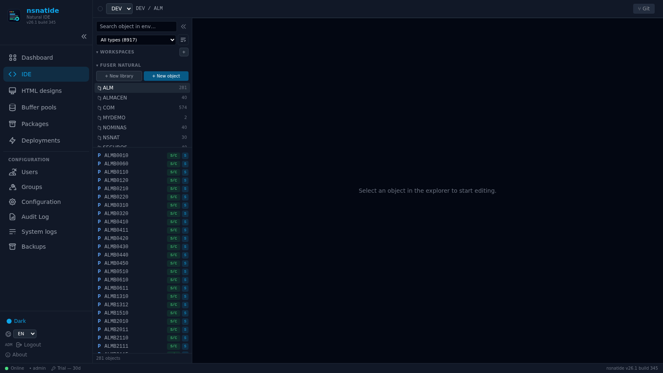
EL EXPLORADOR
Todo su FUSER, a la vista
El árbol completo de bibliotecas y objetos del fuser de Natural, con el estado de cada objeto (fuente, catálogo) y búsqueda instantánea.
Objetos, DDM, mapas y LDA
Búsqueda por nombre o DDM
Sin instalar nada en el puesto
Consola real de NSNatIDE: explorador del FUSER
Nacarsoft Soluciones Informáticas S.L. · nacarsoft.com · nsnatide

Slide 6
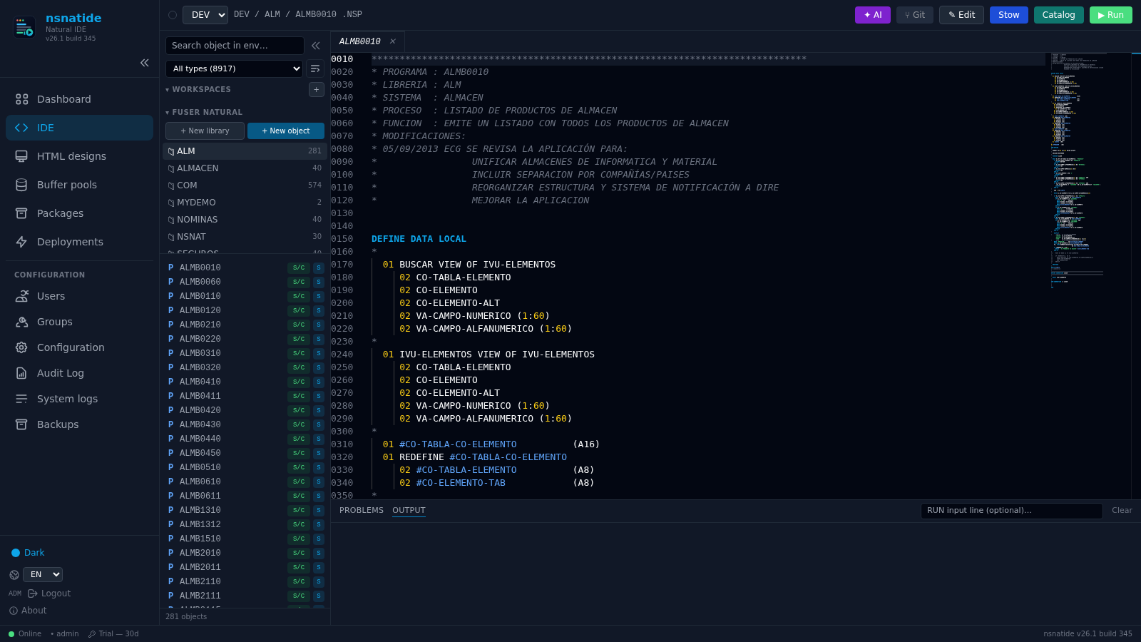
EL EDITOR
Natural de verdad, en el navegador
Editor con resaltado de sintaxis, minimapa, compilación y salida del compilador: el ciclo escribir–compilar–corregir, sin salir de la pestaña.
Resaltado y minimapa
Salida del compilador
Guardar, stow y run
Código Natural real abierto en NSNatIDE
Nacarsoft Soluciones Informáticas S.L. · nacarsoft.com · nsnatide

Slide 7
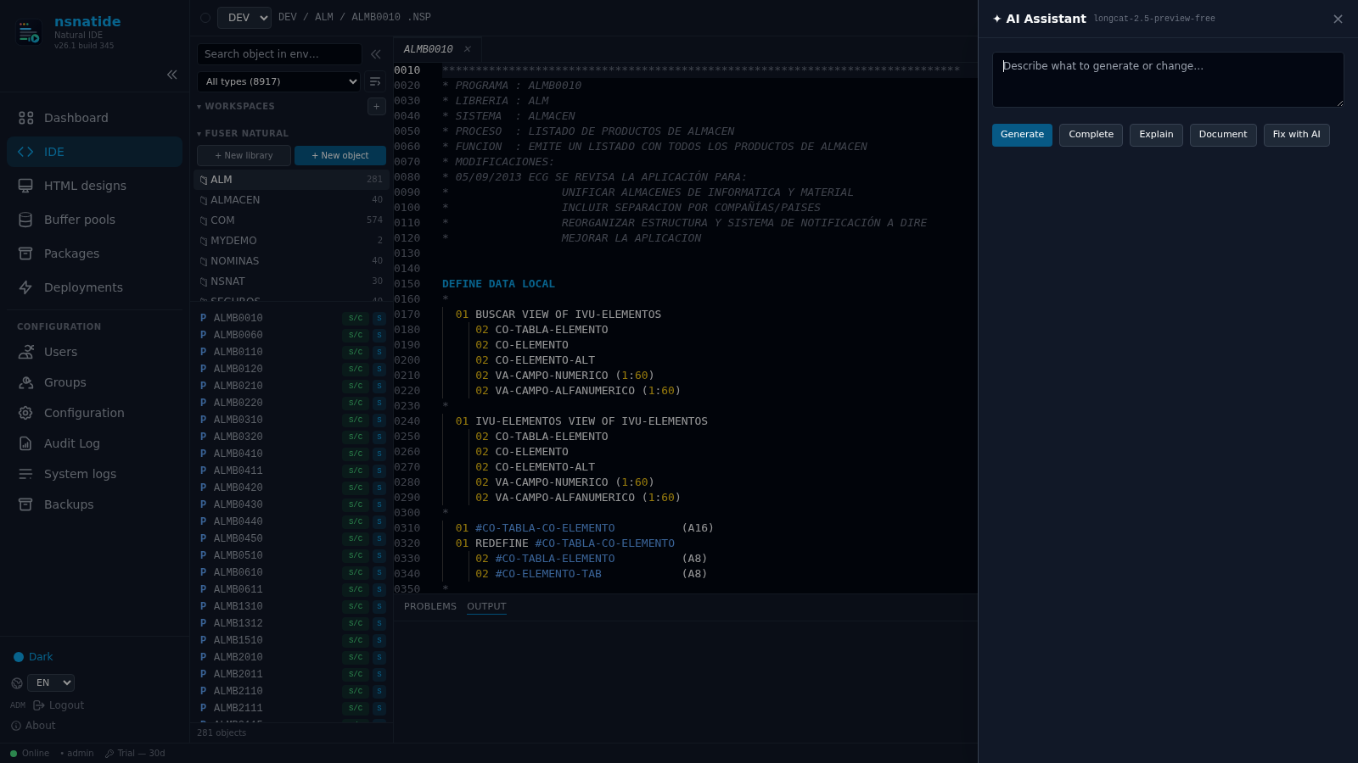
ASISTENTE IA
Una segunda opinión en el código
El asistente genera, completa, explica, documenta y corrige el objeto abierto, con el contexto del código y del DDM delante.
Generar y completar
Explicar y documentar
Corregir con IA
Panel de IA de NSNatIDE sobre el editor
Nacarsoft Soluciones Informáticas S.L. · nacarsoft.com · nsnatide

Slide 8
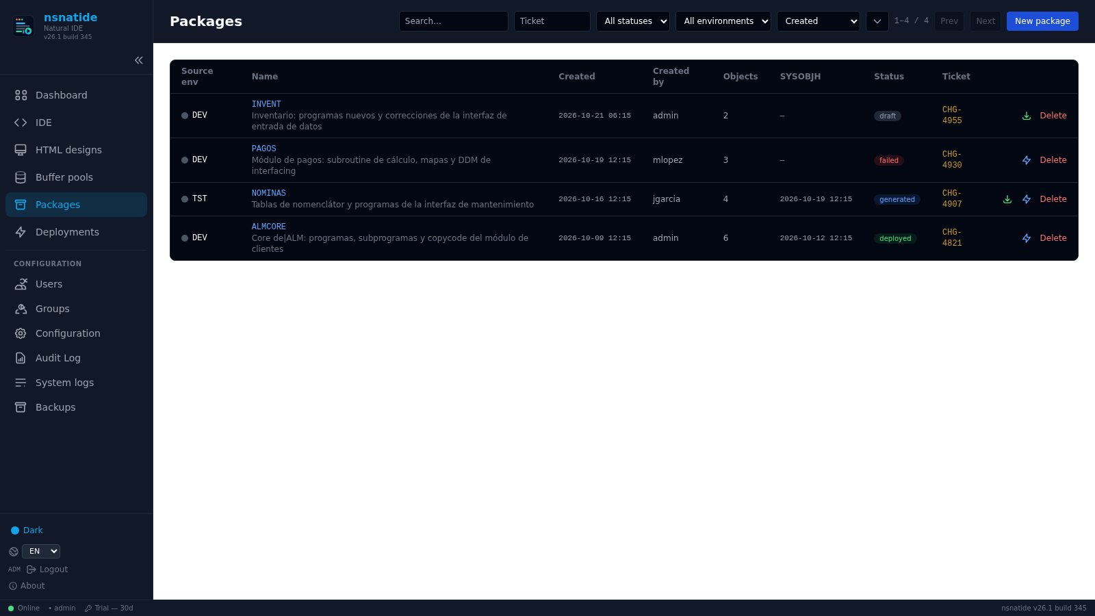
PAQUETES
Promociones con SYSOBJH y ticket
Compose un paquete con los objetos que ha cambiado, gener el transporte SYSOBJH y déjalo listo para desplegar en el entorno destino.
Composición por biblioteca
Transporte SYSOBJH
Ticket y trazabilidad
Paquetes de distribución de NSNatIDE
Nacarsoft Soluciones Informáticas S.L. · nacarsoft.com · nsnatide

Slide 9
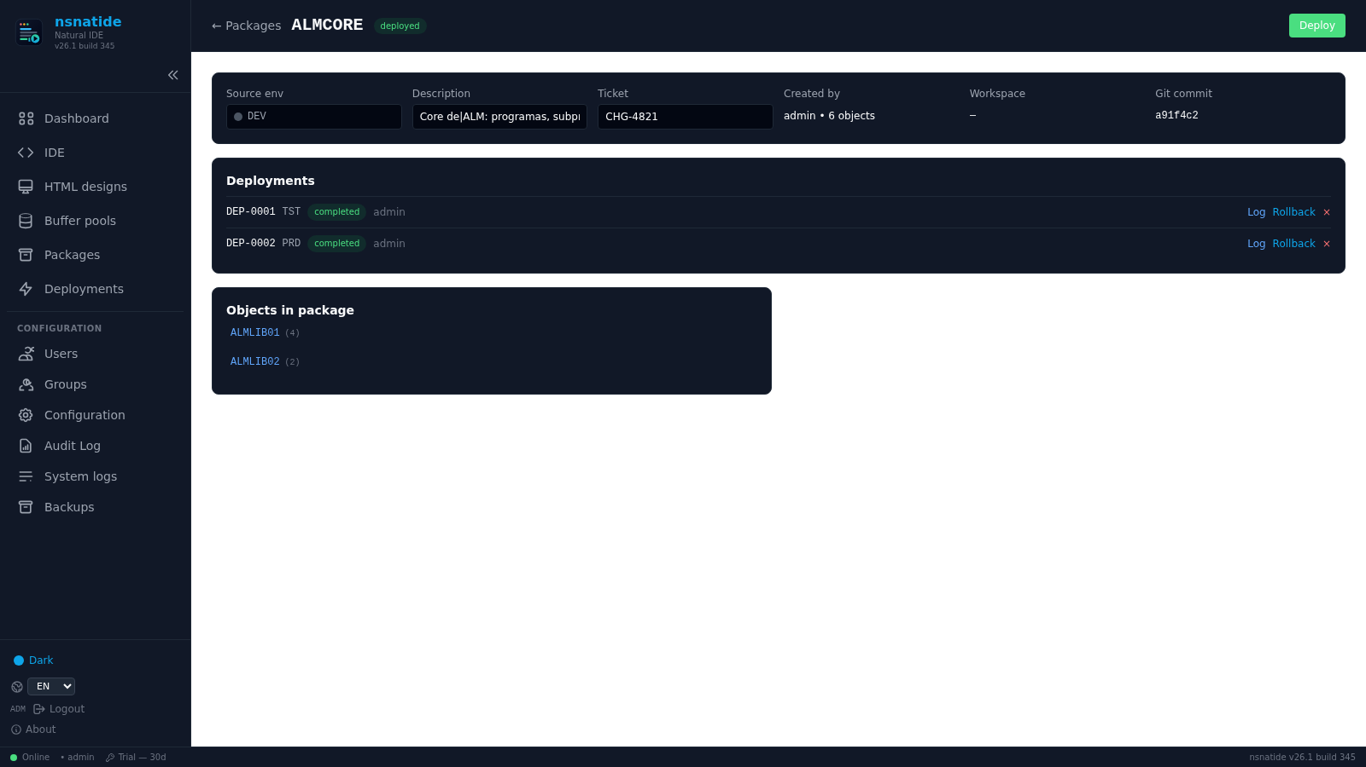
DESPLIEGUE
Cada promoción, con su historia
El detalle del paquete muestra los despliegues de cada entorno, con su log, su resultado y la opción de volver atrás.
Log de cada despliegue
Rollback disponible
Commit Git asociado
Detalle de paquete con sus despliegues
Nacarsoft Soluciones Informáticas S.L. · nacarsoft.com · nsnatide

Slide 10
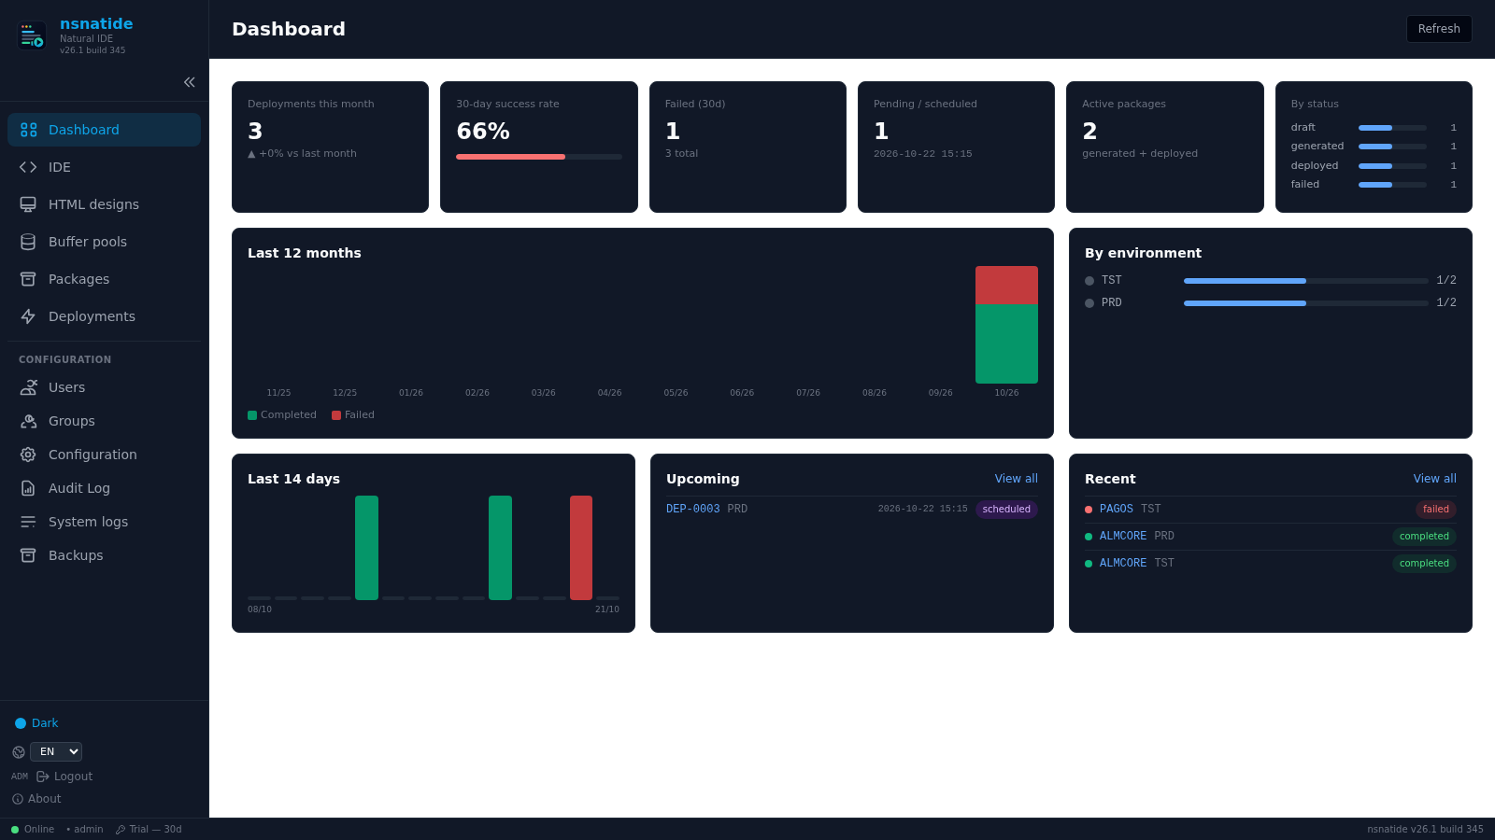
OPERACIÓN
El estado de sus entornos, de un vistazo
Panel con los despliegues del mes, la tasa de éxito, el histórico por entorno y las próximas ejecuciones programadas.
Tasa de éxito a 30 días
Histórico por entorno
Próximos despliegues
Panel de control de NSNatIDE
Nacarsoft Soluciones Informáticas S.L. · nacarsoft.com · nsnatide

Slide 11
FUNCIONALIDADES
Todo lo que se puede hacer
Un inventario completo de lo que NSNatIDE pone al alcance del equipo.
✓
Explorador completo del FUSER
✓
Editor Natural completo
✓
Compilación y salida
Bibliotecas, objetos, programas, subprogramas, copycode, mapas, DDM, LDA/PDA/GDA y áreas de datos HTML.
Resaltado de sintaxis, minimapa, números de línea, búsqueda y sustitución, ir a línea, vim mode y autoguardado.
Compila el objeto y muestra la salida del compilador en la misma pantalla, con el número de error y la línea.
✓
Asistente IA
✓
Git integrado
✓
Espacios de trabajo
Generar, completar, explicar, documentar y corregir con IA, con el modelo y la temperatura configurables.
Commits, ramas, comparación de versiones e historial por objeto, sobre el repositorio del entorno.
Agrupa objetos en un workspace, con sus paquetes y despliegues asociados.
✓
Paquetes SYSOBJH
✓
Despliegues y rollback
✓
Copias de seguridad
Composición por biblioteca, transporte SYSOBJH, ticket asociado y compilación en destino opcional.
Inmediatos o programados, con log, resultado y vuelta atrás en un clic.
Snapshots por módulo con recuperación inmediata y descarga del paquete de backup.
✓
Comparar y copiar
✓
Buffer pools y AUDIT
✓
Usuarios, grupos y RBAC
Comparación de bibliotecas y de objetos entre entornos, y copia de librerías de forma controlada.
Estado de los buffer pools del núcleo y auditoría completa de cada acción del equipo.
Permisos por recurso y acción, con los roles de sistema ya definidos.
Nacarsoft Soluciones Informáticas S.L. · nacarsoft.com · nsnatide

Slide 12
CASOS DE USO
Dónde aporta valor
Los mismos casos que resolvemos con clientes en banca, sanidad y sector público.
01
02
03
04
Modernizar sin reescribir
Controlar las promociones
Formar al equipo
Recuperar a tiempo
Un IDE de verdad para el código que ya existe, con el equipo distribuido.
Paquetes, SYSOBJH, ticket y log: qué va a qué entorno y por qué.
Cualquier programador entra con su usuario y aprende el Natural de su casa.
Snapshots por módulo y rollback: el incidente se acota en minutos.
Nacarsoft Soluciones Informáticas S.L. · nacarsoft.com · nsnatide

Slide 13
PUESTA EN MARCHA
Instalar y conectar en un día
Requisitos
Instalación y primer uso
Linux x86-64 (RHEL 8 o RHEL 9)
Acceso SSH al servidor del fuser de Natural
NaturalOBJ y herramientas de compilación en el PATH
Git en el entorno (opcional, pero recomendado)
Licencia del producto o modo trial de 30 días
# Instalar la suite
./install.sh --prefix /opt/ns
# Inicializar el directorio del IDE
nsnatide init ./data
# Arrancar y conectar con el fuser
nsnatide start ./data --port 11033
# → en Configuración: entornos, fuser, IA y Git
La consola se protege con usuarios, grupos y RBAC; la auditoría registra cada cambio. Sin licencia: trial de 30 días.
Nacarsoft Soluciones Informáticas S.L. · nacarsoft.com · nsnatide

Slide 14
PREGUNTAS FRECUENTES
Lo que siempre preguntan
¿Escribe en el núcleo?
¿Sustituye al entorno de desarrollo?
El editor trabaja sobre el fuser a través de SSH con los permisos de su entorno. El despliegue es siempre un paquete explícito y auditado.
No: el equipo sigue programando sobre Natural. Lo que cambia es dónde se programa, cómo se versiona y cómo se promueve.
¿Hace falta licences por puesto?
¿Y si el código es antiguo?
No: hay una licencia del producto y usuarios de la consola con permisos. El coste de puesto desaparece.
Da igual: el IDE trabaja con el DDM existente. Con IA, la documentación y los resúmenes de cambios, el código viejo se vuelve entendible.
Nacarsoft Soluciones Informáticas S.L. · nacarsoft.com · nsnatide

Slide 15
SIGUIENTE PASO
El Natural que
ya tienen, con un IDE
que sí se usa.
NSNatIDE en un vistazo
Explorador y editor del FUSER completo
IA, Git, paquetes y despliegues
Auditoría y RBAC por recurso
Backups y recuperación inmediata
Pídanos una demo con su propio fuser: le enseñamos su explorador, su editor y un paquete promoted de principio a fin.
PEDIR UNA DEMO →
nacarsoft.com · soporte@nacarsoft.com · +34 910 038 502

